Slide 1
랩 미팅
Kyung Hee Univ.
Mechanical Eng.
Robotics Lab.
Master’s course
Hyeonuk kim

Slide 2
목차
Transformer
3
3D Human Pose Estimation
17

Slide 3
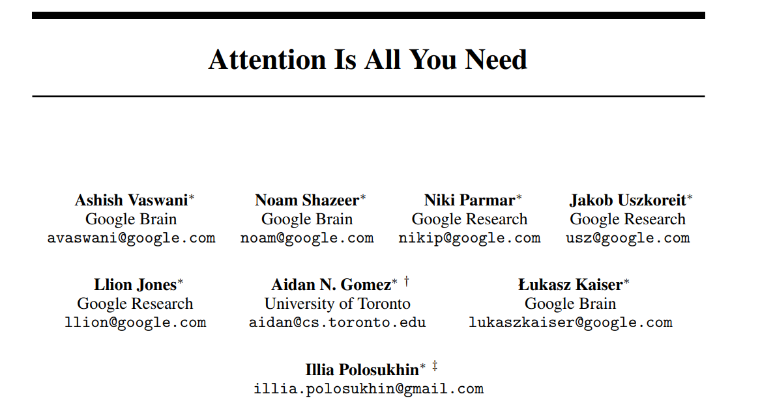
Transformer

Slide 4
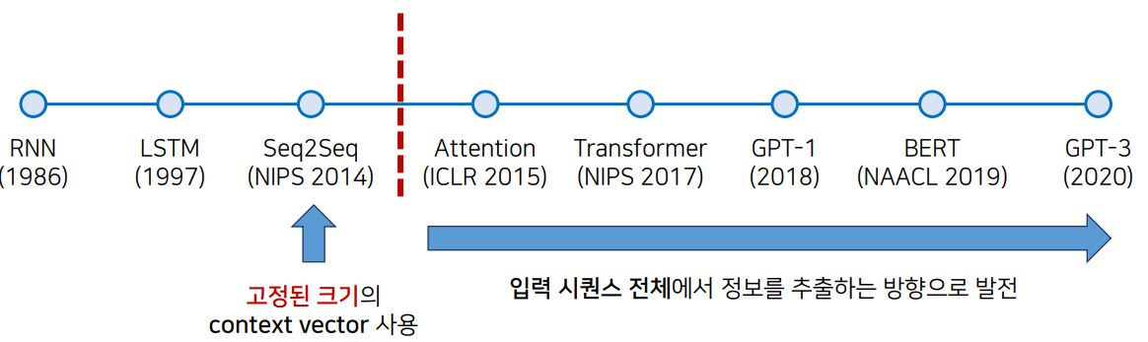
딥러닝 기반의 기계 번역 발전 과정
자연어 처리를 문제를 해결하기 위한 Transformer 모델의 등장
RNN, LSTM 과 같은 모델을 대체할 수 있는 혁신적인 구조
자연어 처리 뿐만 아니라 이미지 처리 등 다양한 분야에서도 효과적으로 사용됨
Notes:
기계 번역 발전 과정은 크게 Attention 매커니즘이 나오기 전과 후 나뉨.
Attention 기법을 사용하기 이전에는 고정된 크기의 context vector를 사용했다면,
이후에는 입력 시퀀스 전체에서 정보를 추출하는 방향으로 발전함

Slide 5
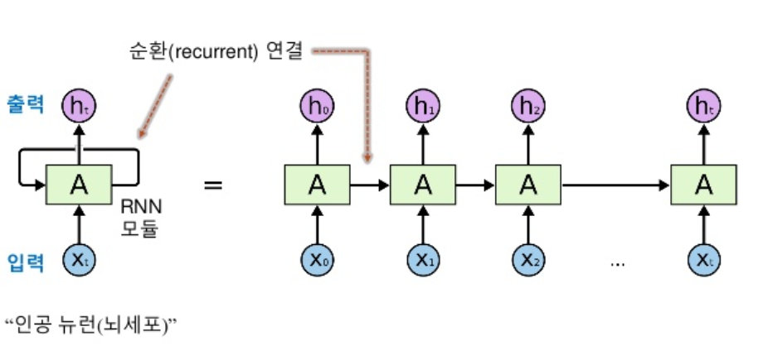
RNN
모델이 문맥을 학습 하여 결과를 예측
samples | X | y
1 | 경마장에 | 말이
2 | 경마장에 말이 | 뛰고
3 | 경마장에 말이 뛰고 | 있다
4 | 그의 | 말이
5 | 그의 말이 | 법이다
6 | 가는 | 말이
7 | 가는 말이 | 고와야
8 | 가는 말이 고와야 | 오는
9 | 가는 말이 고와야 오는 | 말이
10 | 가는 말이 고와야 오는 말이 | 곱다
ex)
경마장에 말이 뛰고 있다
그의 말이 법이다
가는 말이 고와야 오는 말이 곱다
Notes:
그러면 Attention 과정의 이해를 위해 RNN을 간단하게 살펴봄.
RNN은 현재 입력 뿐만 아니라 그 정보를 다음 단계로 전달하여 시간적 의존성을 학습함.
모델이 문맥을 학습할수 있도록 전체 문장의 앞의 단어들을 전부 고려하여 학습하도록 데이터를 구성한다면
아래와 같이 10개의 샘플로 구성이됨

Slide 6
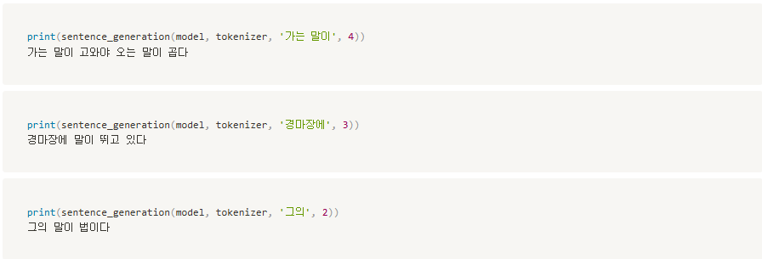
RNN
Notes:
이후 문장을 예측

Slide 7
RNN
 | X | y
 | ~ 긴 문맥 ~ 뜨거운 음료가 | ?
 | ~ 긴 문맥 ~ 차가운 음료가 | ?
겨울에는 뜨거운 음료가 즐겁고, 여름에는 뜨거운 음료가 불편하다.
여름에는 차가운 음료가 좋고, 겨울에는 차가운 음료가 불편하다.
문장이 길어질수록 초기 단어에 대한 정보가 손실됨.

Slide 8
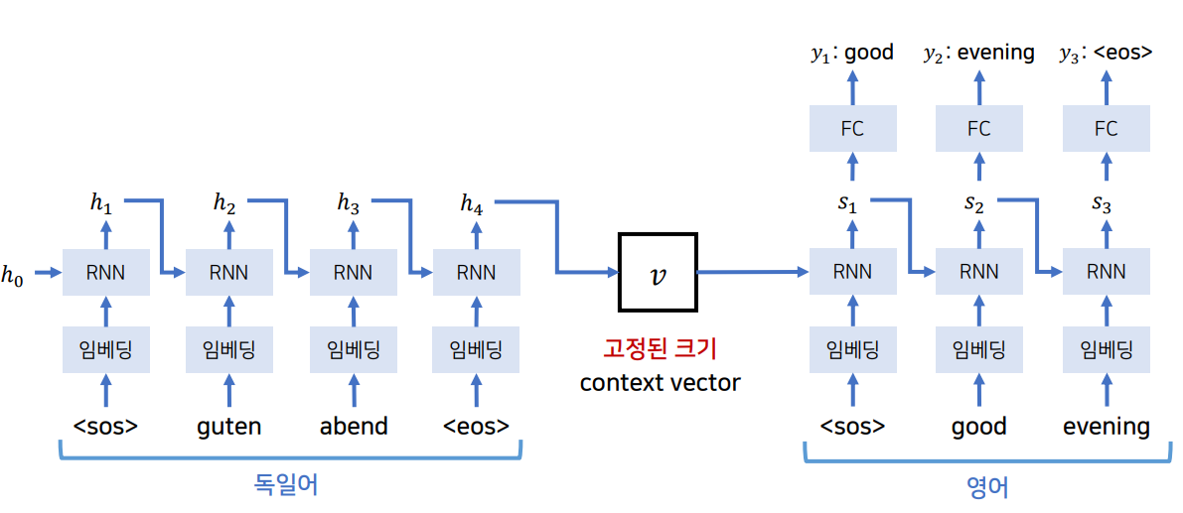
seq2seq Model
각각의 단어가 입력으로 들어옴
최종 hidden state 는 최종 Context vector 로써 문장의 정보를 압축
디코더가 이를 바탕으로 출력 시퀀스를 생성
고정된 크기의 vector 에 모든 정보를 담아야 한다는 한계
Notes:
따라서 이러한 RNN을 seq2seq 구조로 사용하면 문제가 발생.

Slide 9
seq2seq Model
[ 문제 상황 ]
하나의 문맥 벡터가 소스 문장의 모든 정보를 가지고 있어야 하므로 성능이 저하
[ 해결 아이디어 ]
그렇다면 매번 소스 문장에서의 출력 전부를 입력으로 받으면 어떨까?
최신 GPU는 많은 메모리와 빠른 병렬 처리가 가능

Slide 10
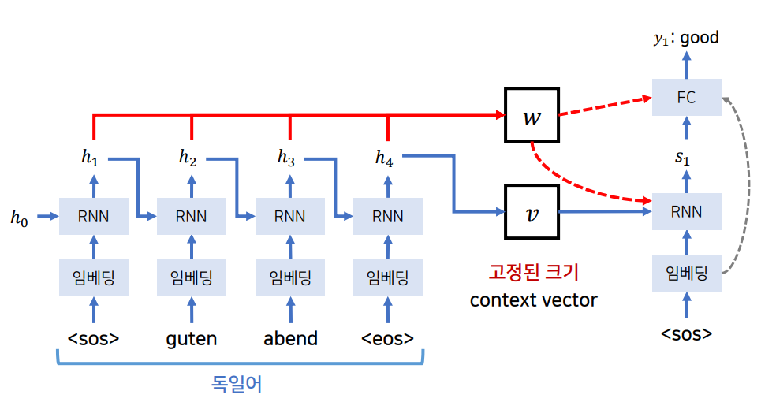
Attention
디코더에 인코더의 모든 출력을 참고
Notes:
인코더의 모든 출력을 디코더 모델 예측에 반영

Slide 11
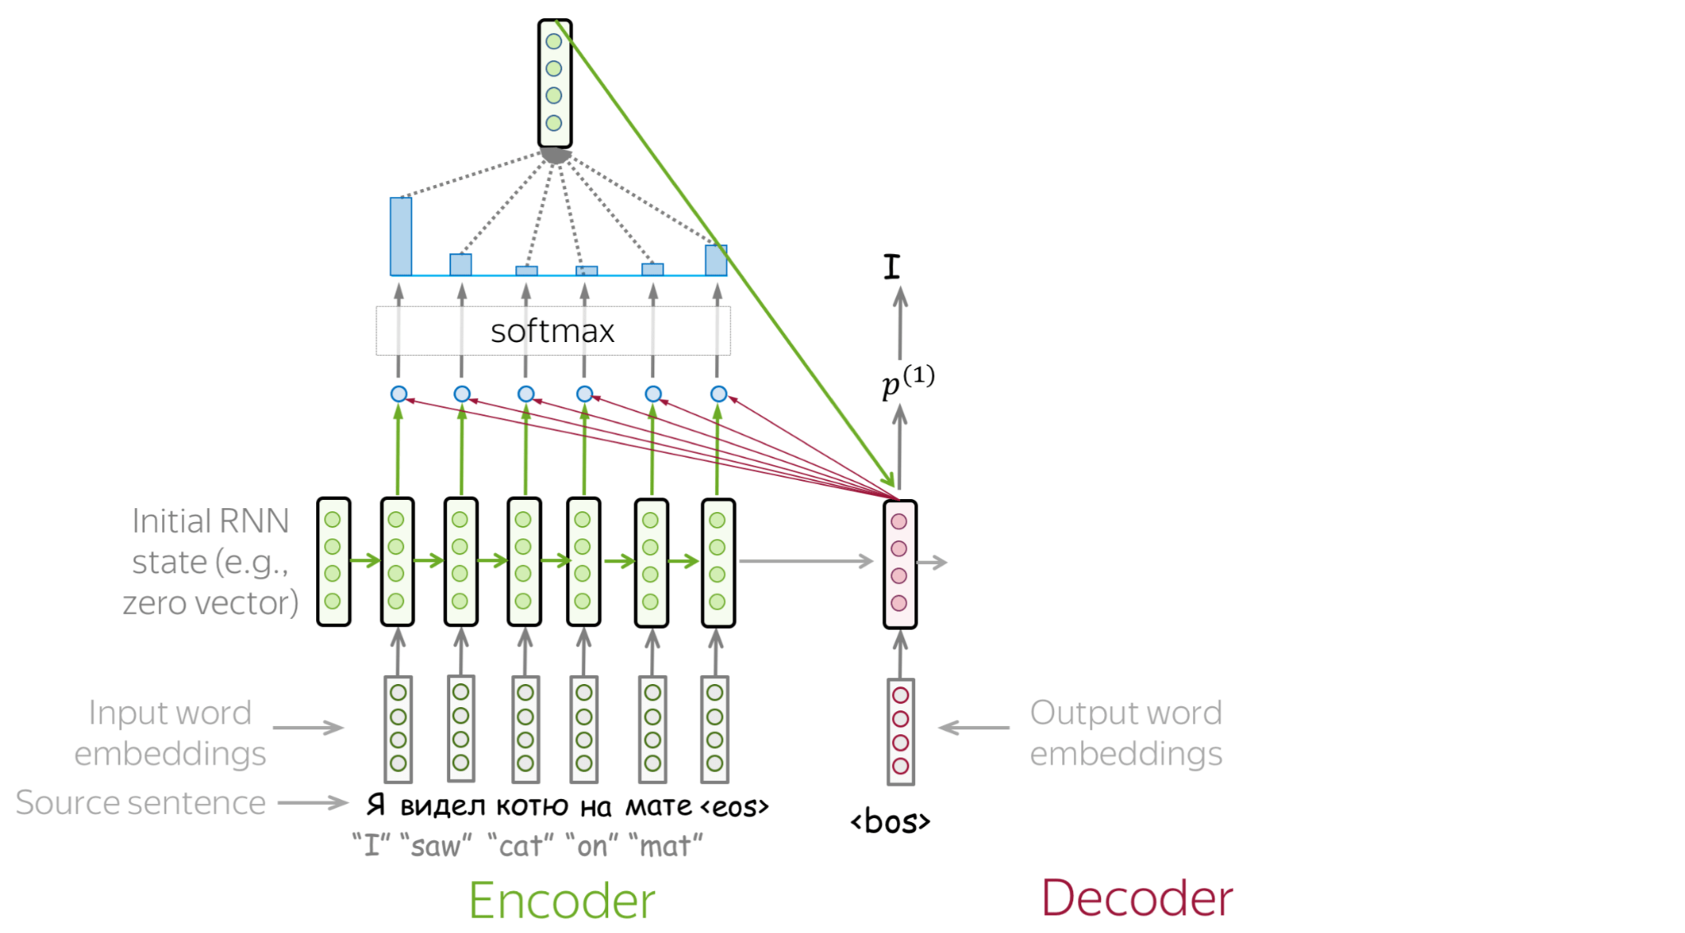
Attention
인코더의 모든 hidden state이 동일한 기여를 하는것은 아님.
디코더의 hidden state를 인코더의 모든 hidden state와의 관련성을 파악
attention score 값을 디코더의 출력에 반영
Notes:
디코더가 출력을 만들때 마다 이전 디코더가 출력을 만들기 위해 사용했던 hidden s 를 인코더의 모든 출력 값과 비교해서 에너지 값을 구하 겠다.

Slide 12
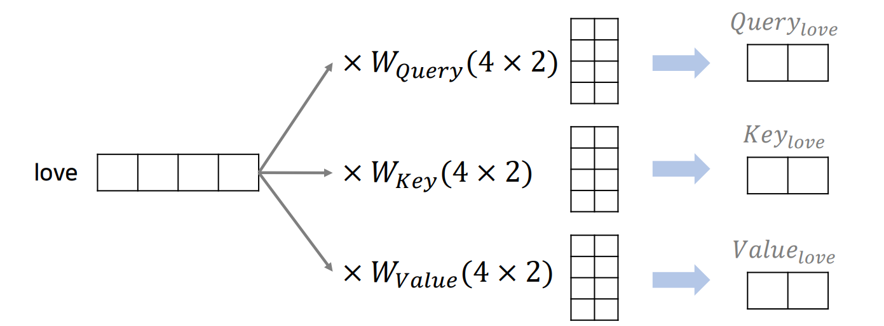
Attention
각 단어를 실수로 구성되어있는 벡터로 임베딩(Embedding)
한 단어와 다른 단어 사이의 관계를 파악하기 위해 Query, Key, Value 값이 필요
임베딩 벡터에 학습가능한 가중치 행렬을 내적하여 Q, K, V 벡터를 생성
Query: 찾고자하는 정보
Key: 각 데이터의 특징을 나타내는 정보
Value: 해당 데이터의 실제 정보
Notes:
임베딩 벡터의 크기는 사용자가 정의함.
아래 예시는(d_model = 4)
Query: 찾고자하는 정보
Key: 각 데이터의 특징을 나타내는 정보
Value: 해당 데이터의 실제 정보

Slide 13
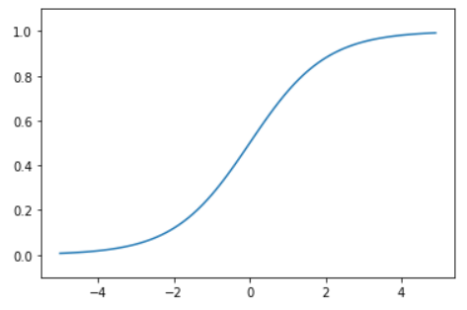
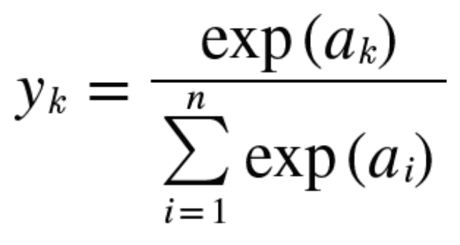
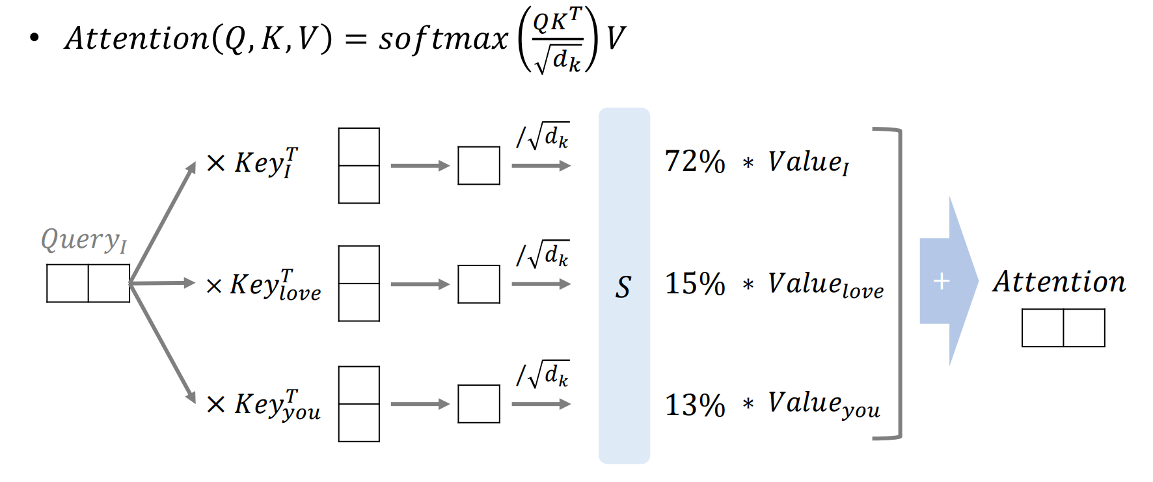
Attention
Notes:
기울기를 가지고 연쇄법칙에 따라 순전파와 역전파를 통해 학습을 진행하므로 스케일링

Slide 14
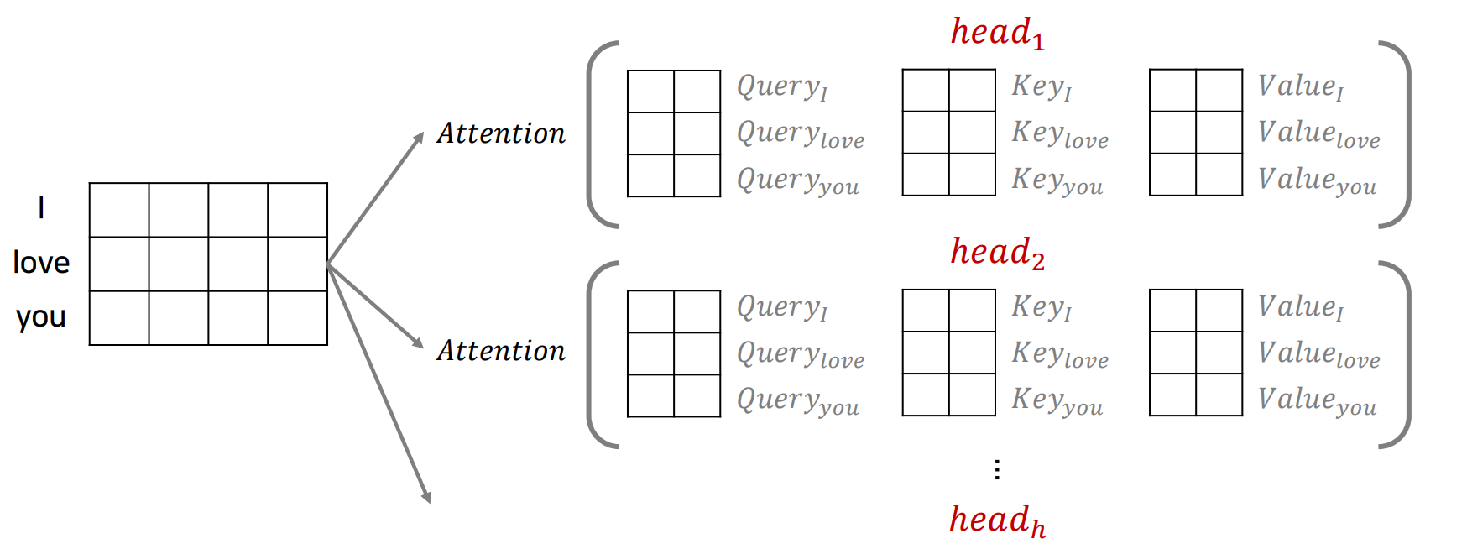

Multi Head Attention
dim = 4
head =2
d_k =dim/ head = 2
다양한 관계 학습: 여러 개의 헤드가 서로 다른 정보를 학습하므로, 모델이 입력 간의 다양한 관계를 동시다발적으로 학습할 수 있음.
병렬 처리: 멀티헤드 어텐션은 여러 헤드를 동시에 계산하기 때문에, 병렬 처리가 가능하여 효율적인 연산을 지원합니다.

Slide 15
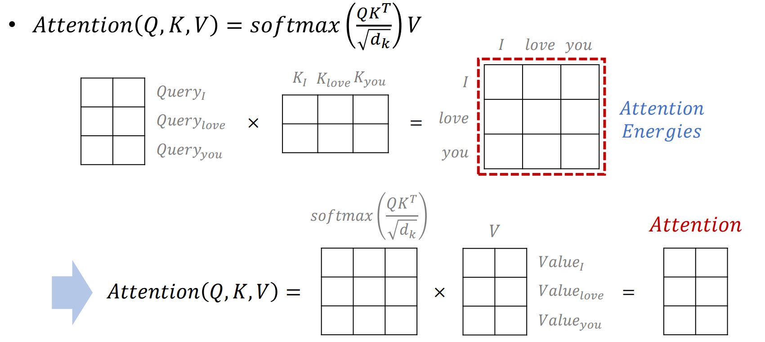
Multi Head Attention

Slide 16
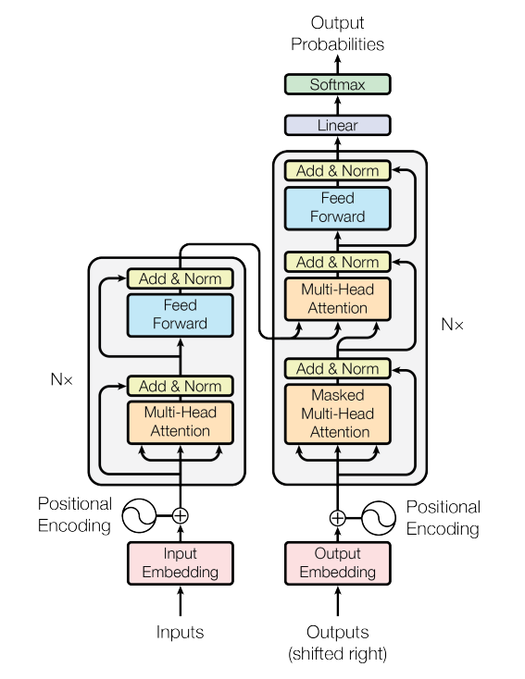
Transformer
트랜스포머는 RNN이나 CNN을 전혀 사용하지 않음.
Attention 과정을 여러 레이어에서 반복 함.
RNN 뿐만 아니라, 기존 Resnet 기반 CNN 아키텍처보다 높은 정확도를 보임

Slide 17
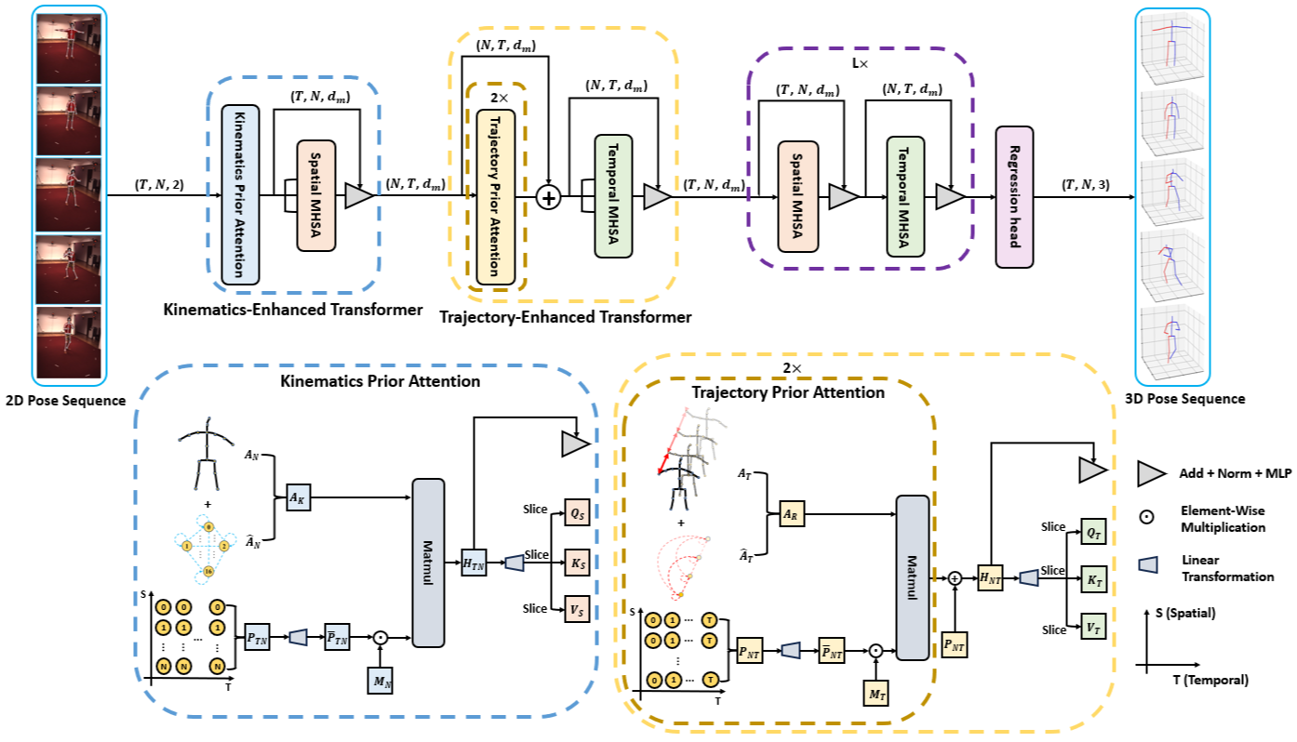
Own Research with Transformer
KTPFormer: Kinematics and Trajectory Prior Knowledge-Enhanced Transformer for 3D Human Pose Estimation (CVPR2024)
Kinematics Attention
인체의 해부학적 구조를 바탕으로 관절들간의 관계 학습
Trajectory Attention
동일한 관절을 연속된 프레임 간에 연결, 인접하거나 비 인접한 프레임 간의 관계를 학습

Slide 18
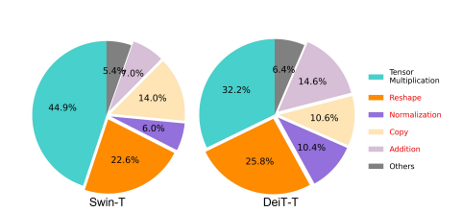
Proposed Idea
[1] EfficientViT: Memory Efficient Vision Transformer with Cascaded Group Attention (2023)
[2] Efficient Memory Management for Large Language Model Serving with PagedAttention (2023)
MHSA의 문제점
계산 비용이 큼:
  MHSA는 입력 시퀀스를 여러 헤드로 나눈 뒤 각각 독립적으로 Attention을 계산하는 방식으로 동작.
  모든 Attention Map이 모델 성능에 기여하지 않으며, 불필요한 계산이 존재.
헤드 간 계산 중복:
  각 헤드들이 유사한 특징을 학습하는 경향이 있음.
  이는 코사인 유사도를 통해 확인되며, 일부 헤드는 서로 매우 유사한 정보를 처리.
Notes:
모델 훈련시 메모리 사용량

Slide 19
Proposed Idea
[ 문제 상황 ]
각 헤드들이 유사한 특징을 가지고 있음.
불필요한 계산으로 메모리 비용 증가
[ 해결 아이디어 ]
입력 임베딩 벡터의 특징을 split 하여 각 헤드에 전달
중복된 특징을 가지고 있으므로 차원을 낮춰 불필요한 계산 감소

Slide 20
Proposed Idea
여러 개의 헤드가 입력 임베딩 벡터의 크기를(512) 모두 사용하여 Attention 을 하여 각 헤드에 중복된 정보가 학습됨
각 헤드에서 Query, Key 차원이 64 로 attention 계산시 Tensor Multiplication 에서 많은 메모리 사용이 필요함

Slide 21
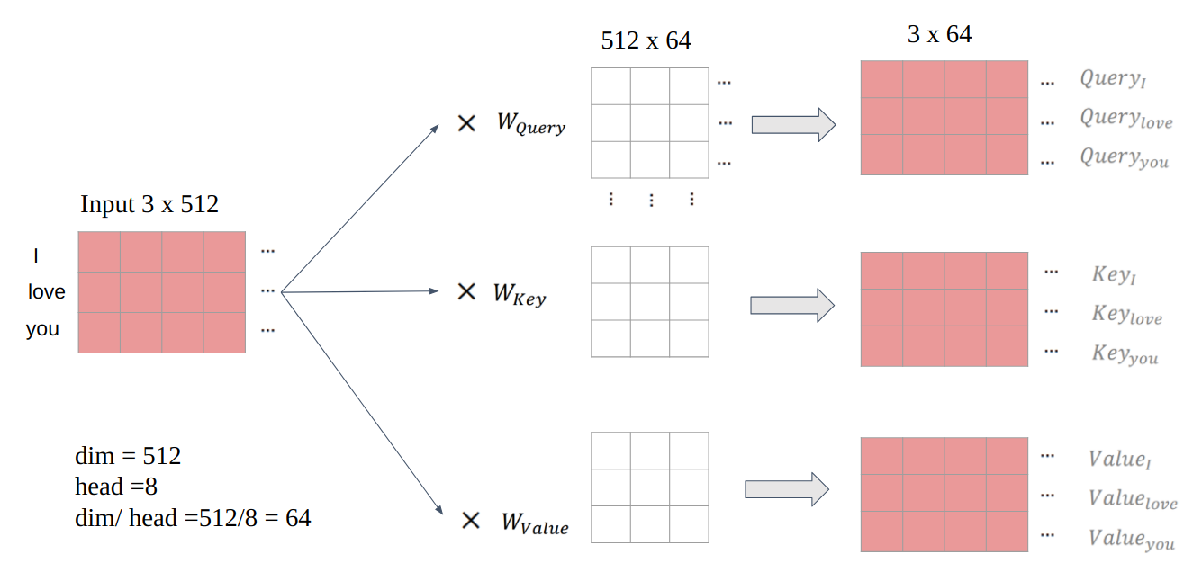
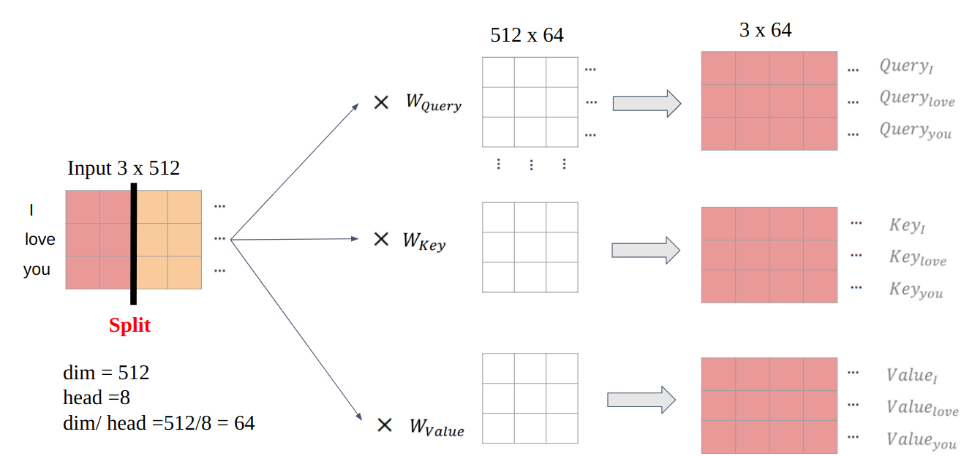
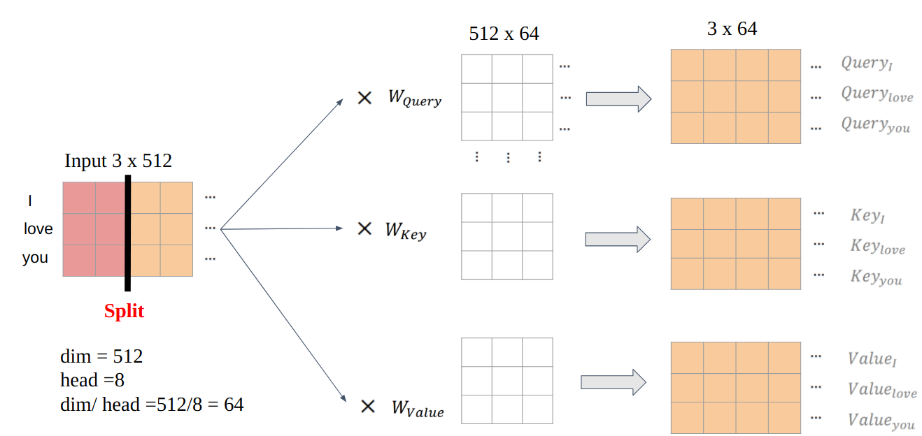
Proposed Idea
input Chanel ⇨ Head 1
input Chanel Split ⇨ Head 1
input Chanel ⇨ Head 2
input Chanel Split ⇨ Head 2

Slide 22
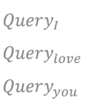




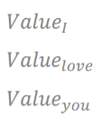

Proposed Idea
512 x 15
3 x 15
Query, Key 차원 축소 (64 -> 15)
Input 3 x 512
I
love
you
기존 Attention
  각 헤드의 키, 쿼리가 중복됨
⇨ 잉여 차원 존재
Efficient Attention
  Query, Key 차원 축소
⇨ 메모리 Save
Notes:
8*2 *512 ( B N dim) 이라면
헤드가 8개일 경우 8 * 2 * 64 가 input으로 들어감
8 *2 *64 -> -> 8 * 2 * 15
원래 계산은
공간적
(b f) n cw = (8*27) 15 64
Q * K -> (15 64) * (64 15)
시간적
(b n) f cw
Q *k = (27 64) * ( 64 15)

Slide 23

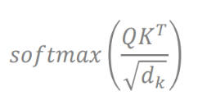
Proposed Idea
Query 3 x 15
Attention energy
Key 15 x 3
3 x 3
Value 3 x 64
Attention Score 3 x 64
Attention energy
Notes:
모델 훈련시 메모리 사용량

Slide 24
Proposed Idea
Head 1
Head 1 attention score
V
Batch: 8
frame : 27
n (joint): 15
dim : 512
K
attention
Q
Head 2
Head 2 attention score
V
attention
Concat & Projection
K
Q
Output
Input.shape
Head 8
V
attention
K
Q
Head 8 attention score

Slide 25
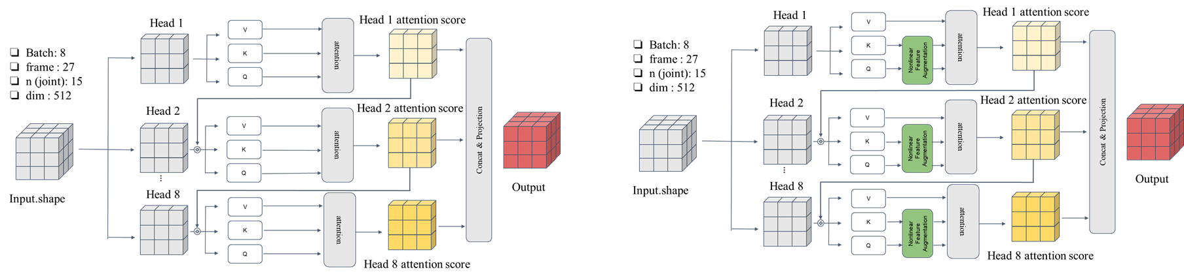
New Proposal
Query와 Key의 차원을 축소하면서도 정보를 효율적으로 인코딩 할 수 있는 방법 탐구
축소된 차원을 유지하면서도 비선형 함수를 사용하여 복잡한 특징을 학습, 이를 통해 강조된 특징들 간의 새로운 관계를 학습할 기회를 제공

Slide 26
New Proposal
Head 1
Head 1 attention score
V
Batch: 8
frame : 27
n (joint): 15
dim : 512
K
attention
Nonlinear Feature Augmentation
Q
Head 2
Head 2 attention score
V
attention
Concat & Projection
K
Nonlinear Feature Augmentation
Q
Output
Input.shape
Head 8
V
attention
K
Nonlinear Feature Augmentation
Q
Head 8 attention score
Notes:
쿼리와 키에 Linear, Relu 적용,
키와 쿼리의 차원을 줄이는 대신, 특징을 더 잘 학습하기 위해 원래의 차원을 유지하면서도 비선형 변환을 통해
복잡한 특징을 학습할 수 있도록 함.
ReLu를 통해 입력 데이터에서 중요한 특징만 남기고 불필요한 정보는 억제,
이후 다시 Linear_NM을 통해 강조된 특징을 선형 변환을 통해 다시 재조정,
이는 강조된 특징들 사이의 새로운 관계를 학습할 수 있는 기회

Slide 27
New Proposal
Head 1
Head 1 attention score
V
K
attention
Nonlinear Feature Augmentation
Q
아이디어
  Query, Key의 축소된 차원에 특징을 효율적으로 재구성
  ReLU를 통해 중요한 특징만 남기고 불필요한 정보는 억제
  이후 다시 Linear + Norm 강조된 특징을 선형변환으로 재조정 ⇨ 강조된 특징 사이의 새로운 관계를 학습
ReLU
Linear(dim, dim) + Norm(dim)
Nonlinear Feature Augmentation

Slide 28
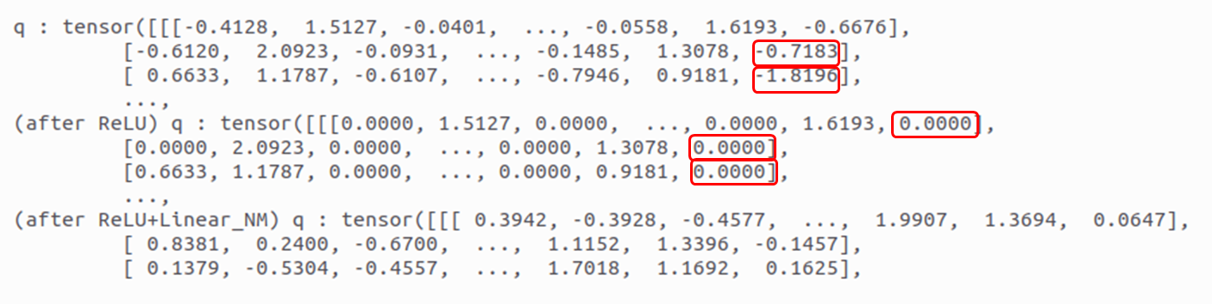

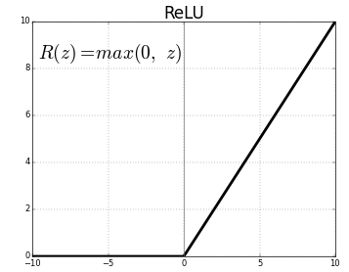
New Proposal
의도 :
  불필요한 정보는 억제하며 중요한 특성을 재구성하려고 함
문제 :
  ReLU의 input 값에서 음수는 0으로 죽어버림
문제 파악 예상 :
  기여도가 약한 특성이 아예 죽여버림

Slide 29
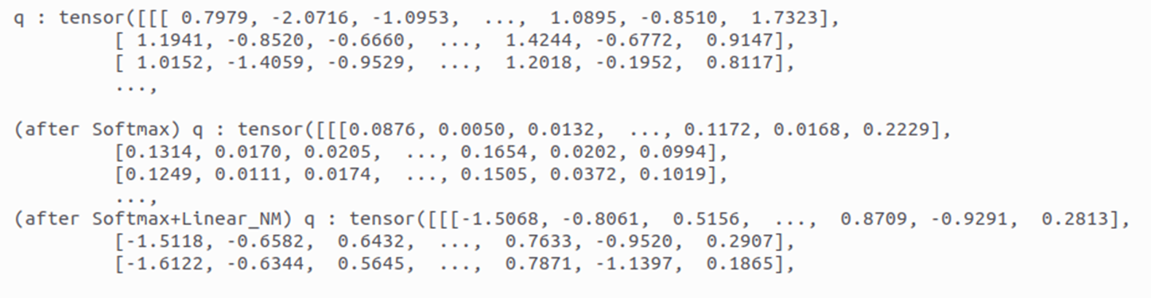
New Proposal
해결 아이디어 :
  Softmax 를 통해 각 채널의 상대적인 중요도를 % 로 변환
  각 채널의 값을 재조합 하여 새로운 정보 생성
  전체 채널에서 선형 변환을 통해 입력간의 연관성을 반영
⇨ 중요도를 기반으로 재구성

Slide 30
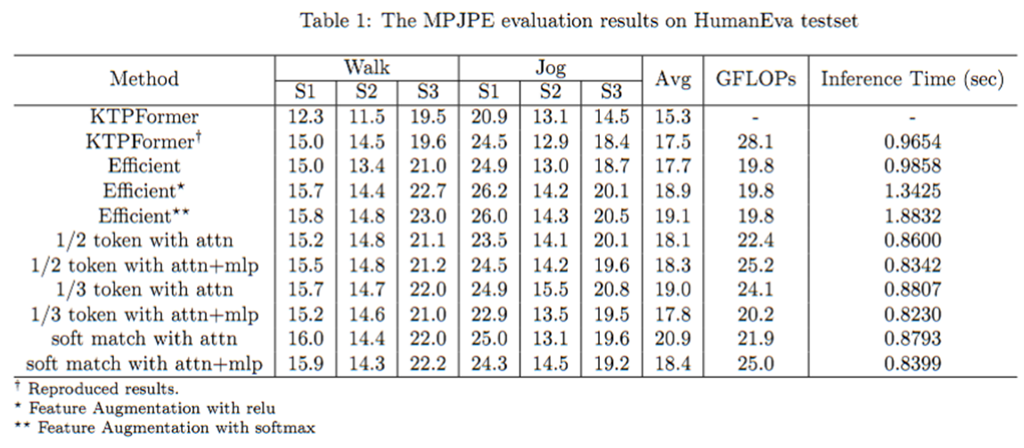
Result
모델 성능 지표
Notes:
실제 3D 좌표와 모델이 예측한 3D 좌표의 유클리디안 거리의 평균

Slide 31
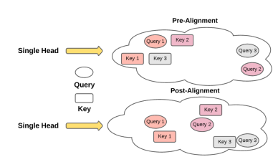
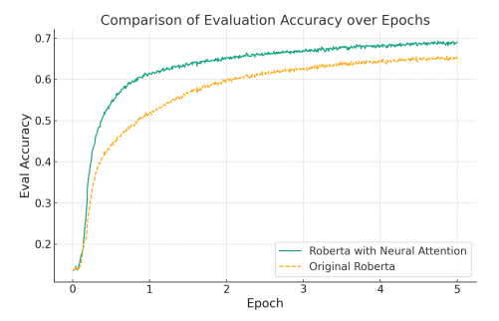
Future work
[1] Alignment Attention by Matching Key and Query Distributions
[2] NEURAL ATTENTION: ENHANCING QKV CALCULATION IN SELF-ATTENTION MECHANISM WITH NEURAL NETWORKS

Slide 33
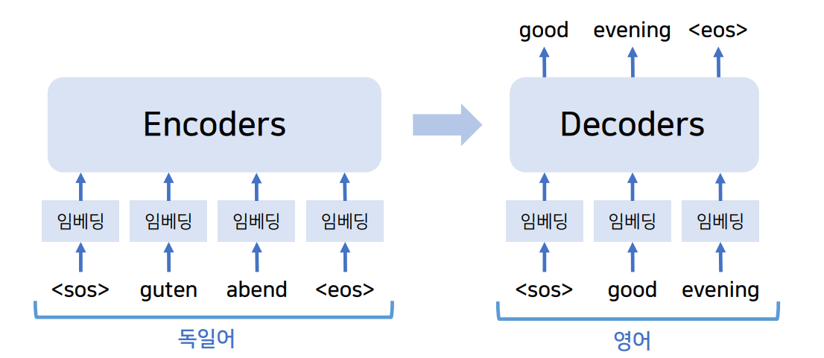
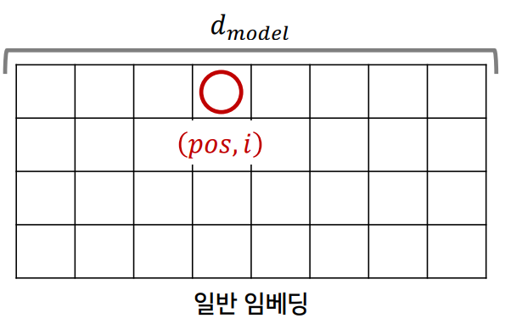
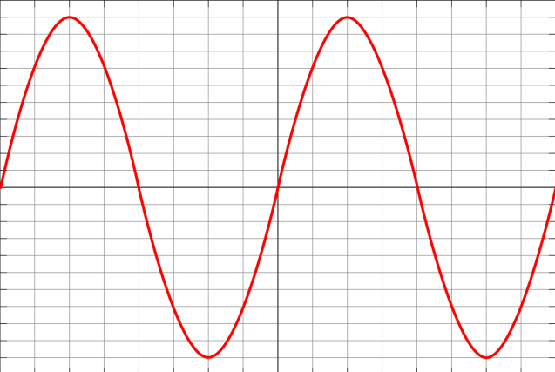
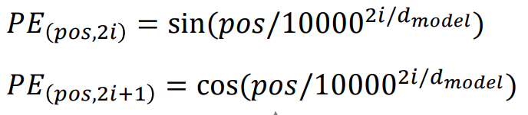
Positional Encoding
입력 시퀀스를 순차적으로 넣는 RNN을 사용하지 않음
주기 함수를 통해 상대적인 위치 정보를 네트워크에 입력
<sos>
guten
abend
<eos>

Slide 34
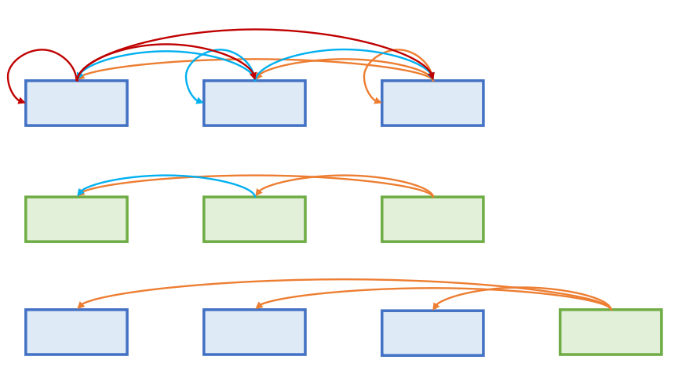
Transformer
self- attention
I
Love
You
Masked decoder attention
나는
널
사랑해
encoder decoder attention
I
Love
You
나는
병렬 처리: 순환 구조가 없어 계산을 병렬화할 수 있어 훈련 속도가 빠름.
장기 의존성 해결: Self-Attention으로 시퀀스 전체의 정보를 쉽게 참조해 긴 문맥 이해에 강함.
효율적인 어텐션: 멀티 헤드 어텐션으로 다양한 패턴을 학습하여 표현력이 높음.

